Slide 1
ΠΛΑΓΙΕΣ ΚΡΟΥΣΕΙΣ
ΜΕΘΟΔΟΛΟΓΙΑ –ΛΥΜΕΝΑ ΠΑΡΑΔΕΙΓΜΑΤΑ

Slide 2
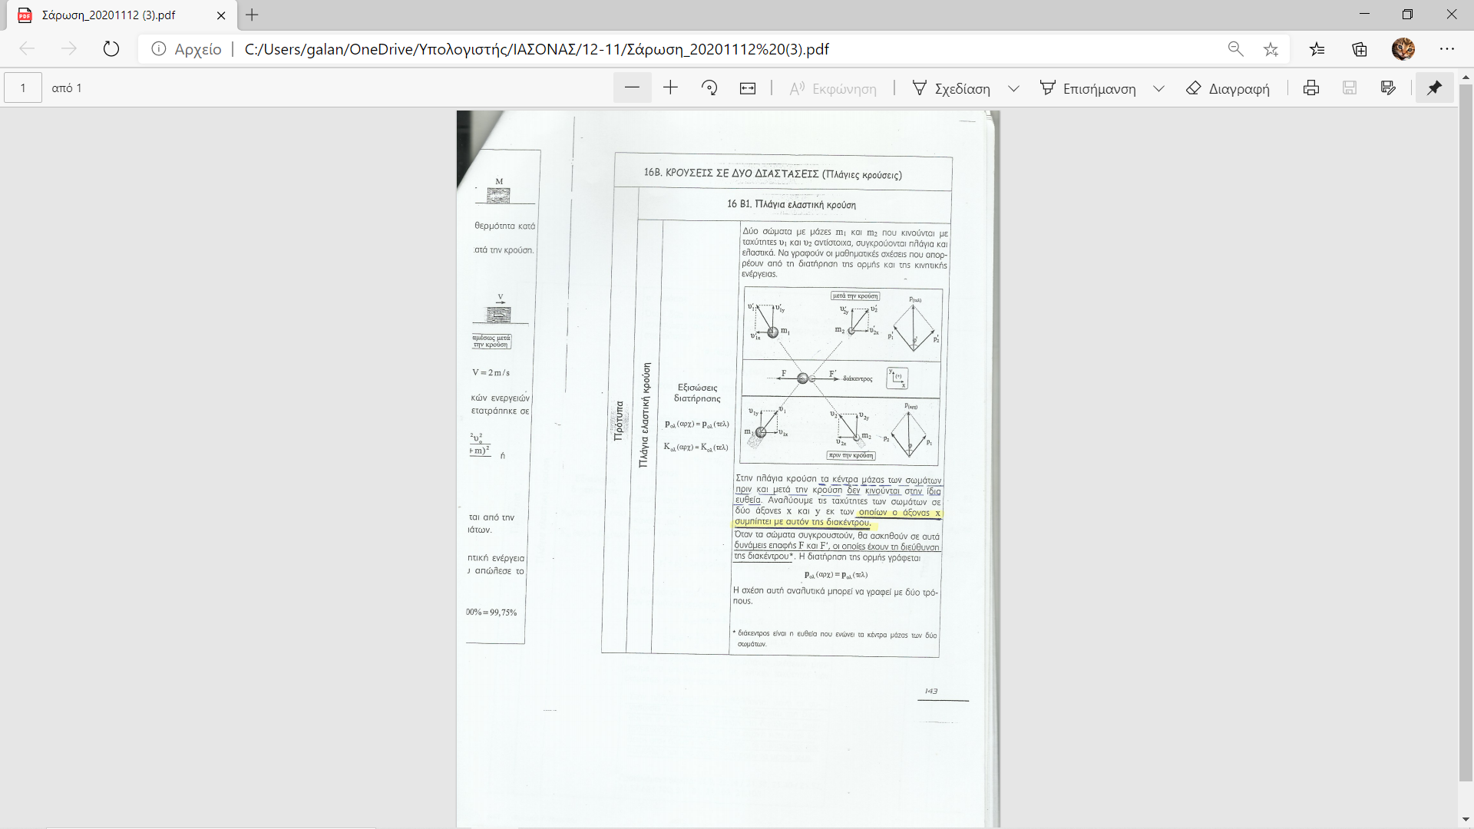
ΠΛΑΓΙΑ ΕΛΑΣΤΙΚΗ ΚΡΟΥΣΗ

Slide 3
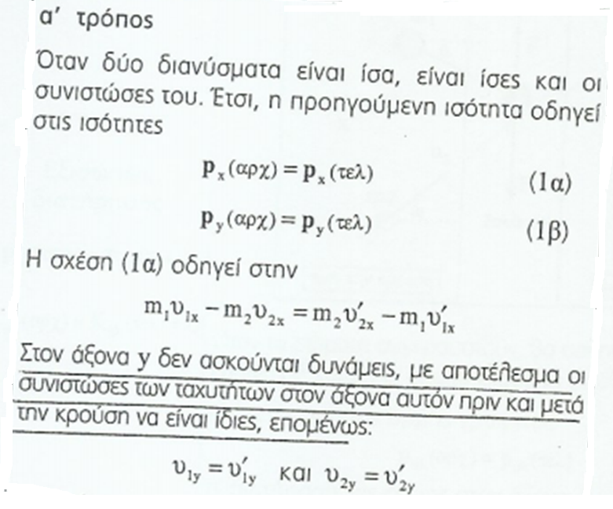
ΠΛΑΓΙΑ ΕΛΑΣΤΙΚΗ ΚΡΟΥΣΗ

Slide 4
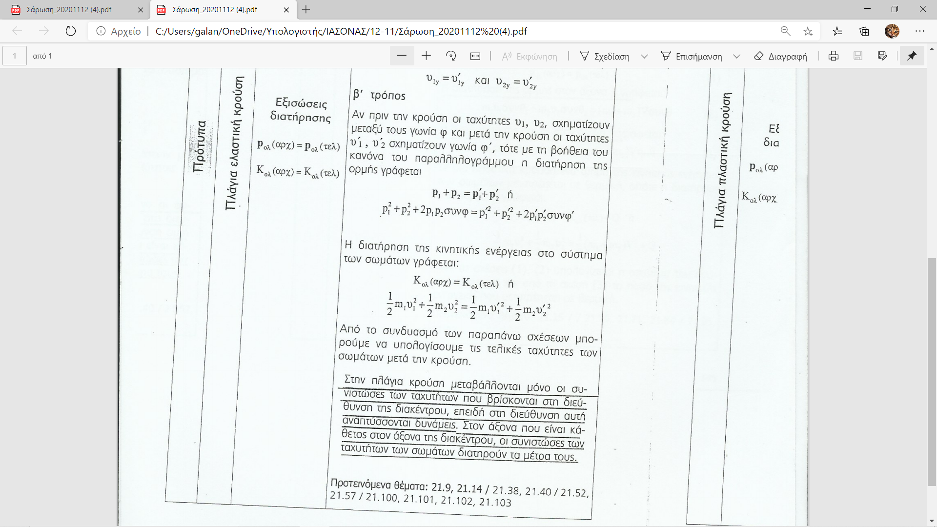

Slide 5
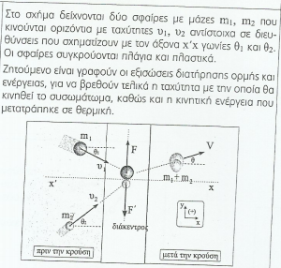

ΠΛΑΓΙΑ ΠΛΑΣΤΙΚΗ ΚΡΟΥΣΗ

Slide 6
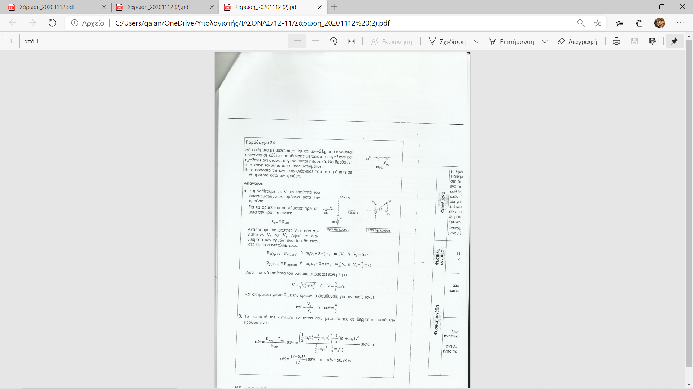

Slide 7
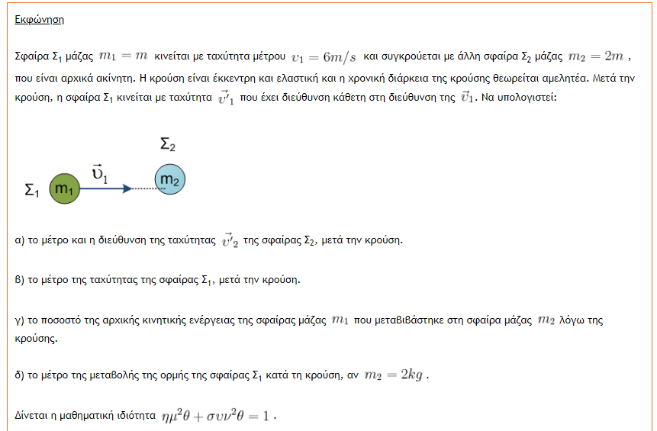
1)

Slide 8
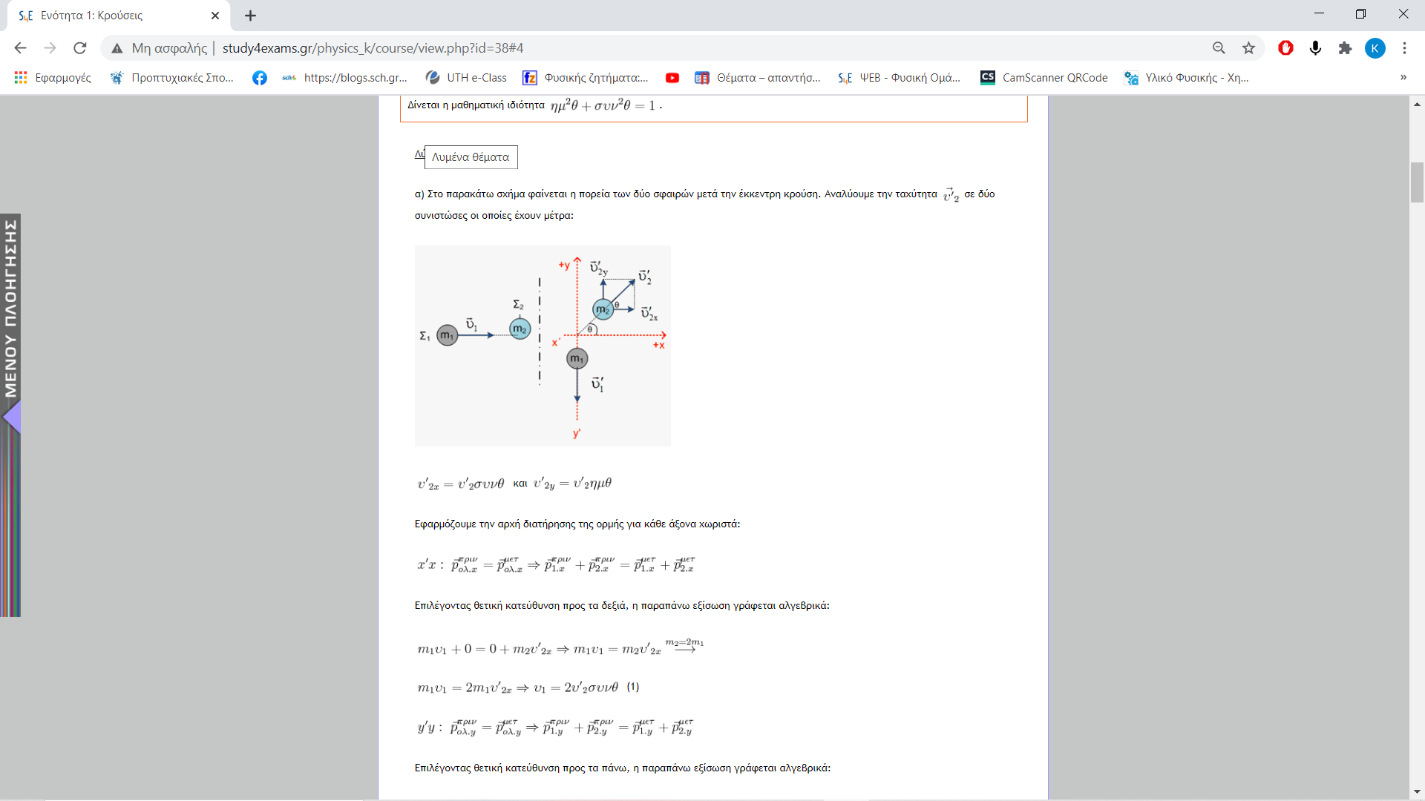

Slide 9
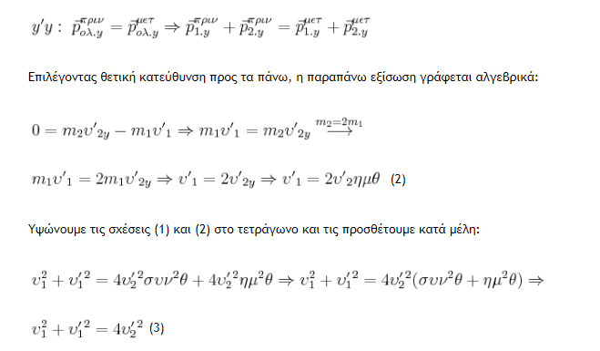
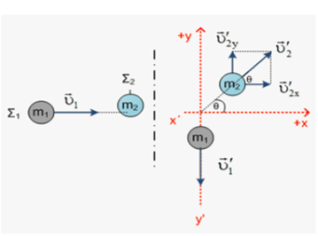

Slide 10
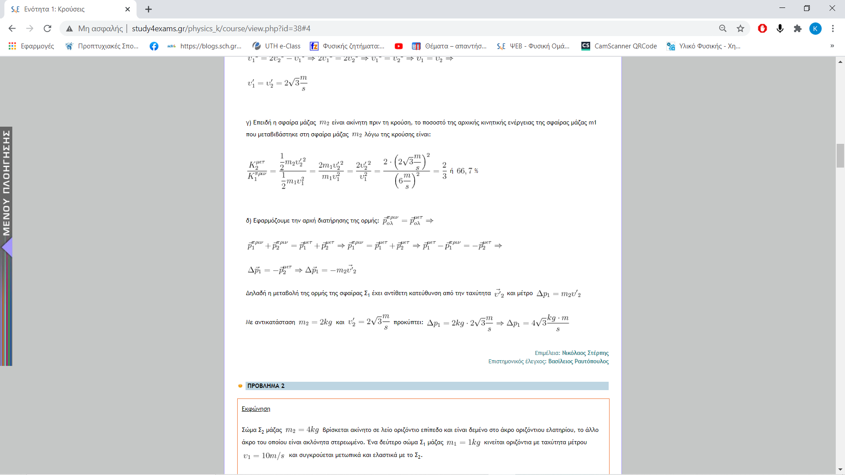
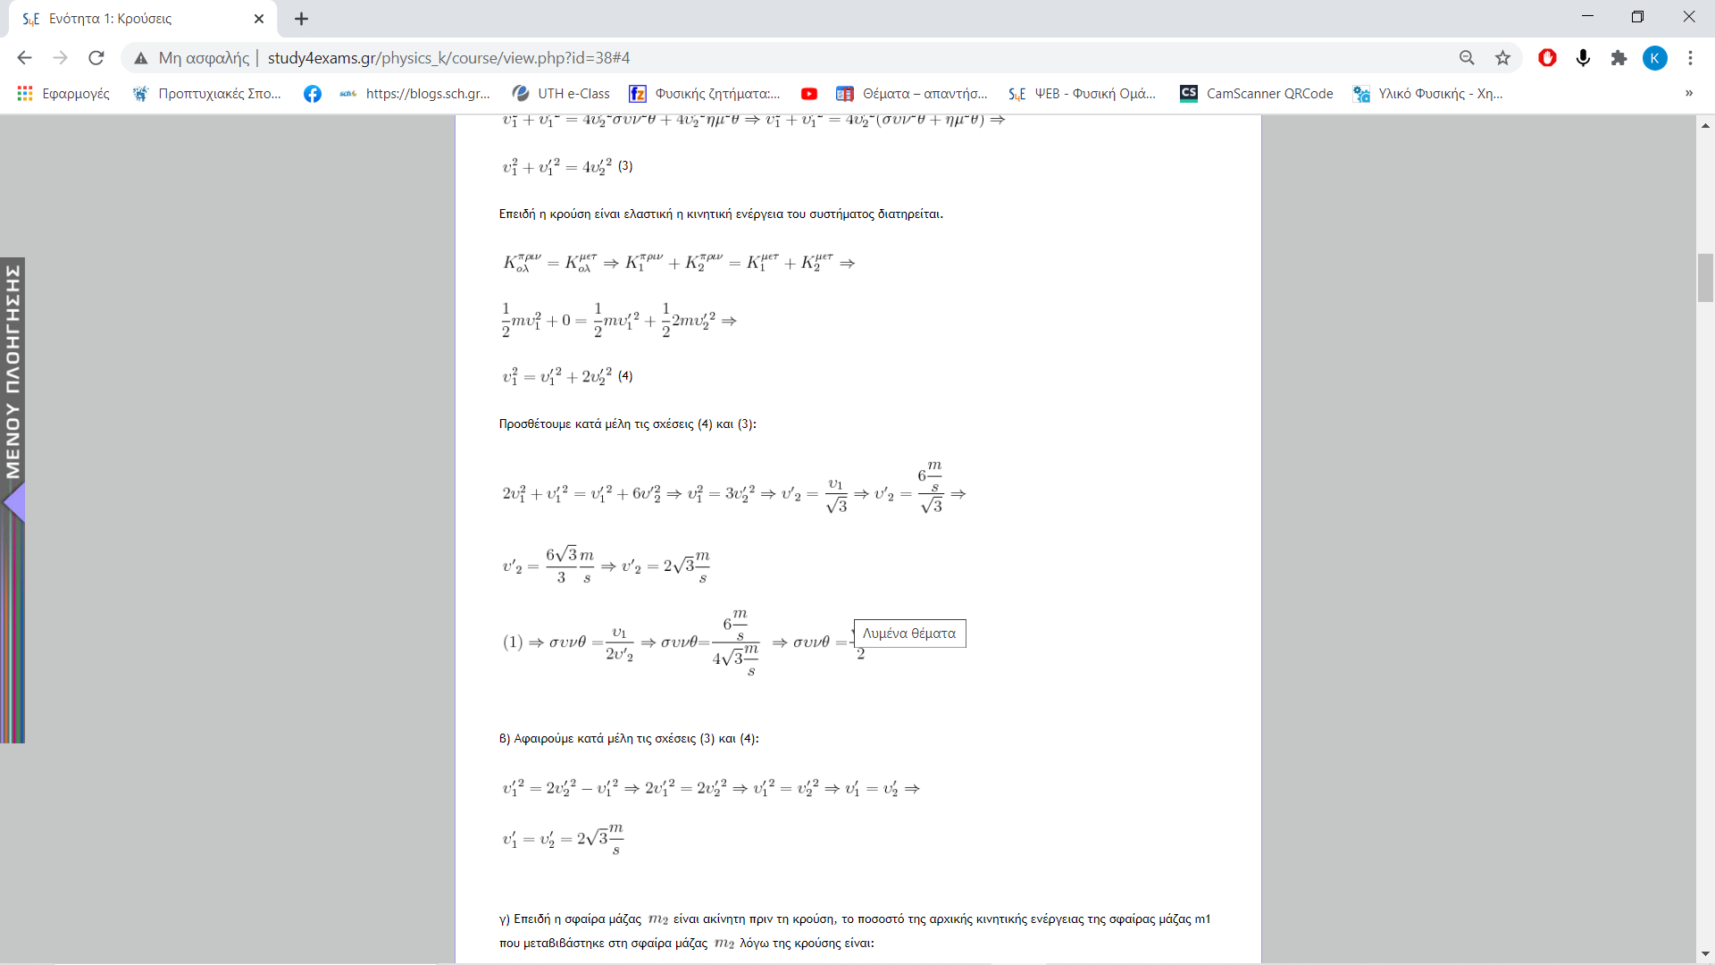

Slide 11
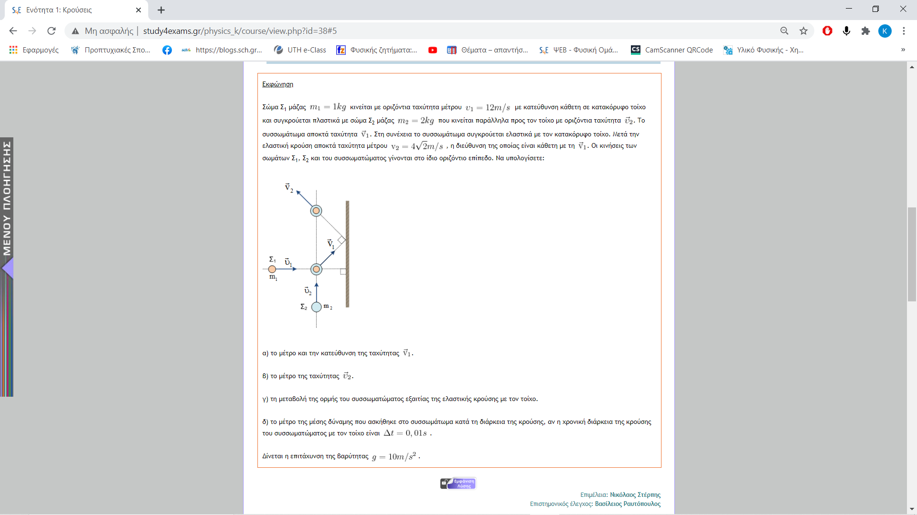
2)

Slide 12
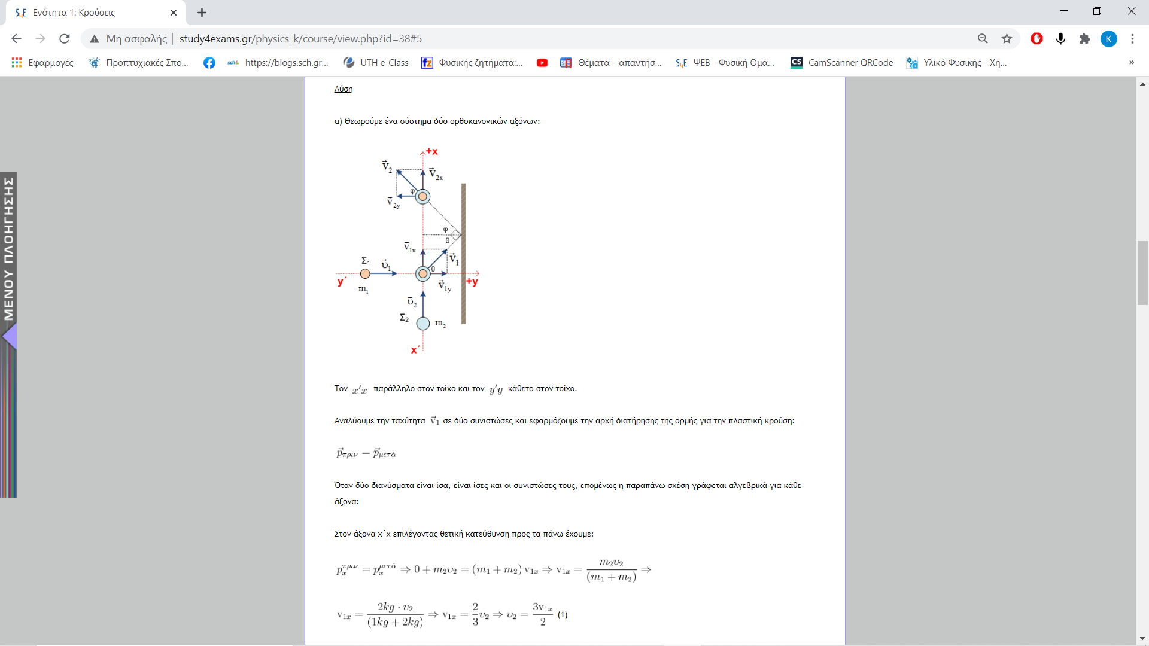

Slide 13
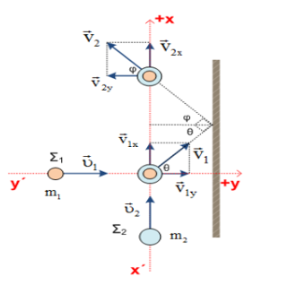
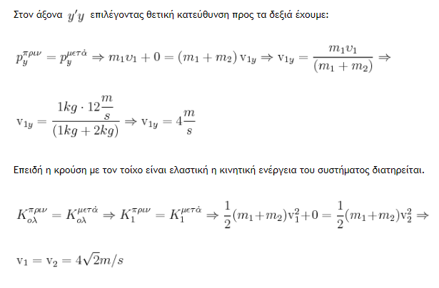

Slide 14
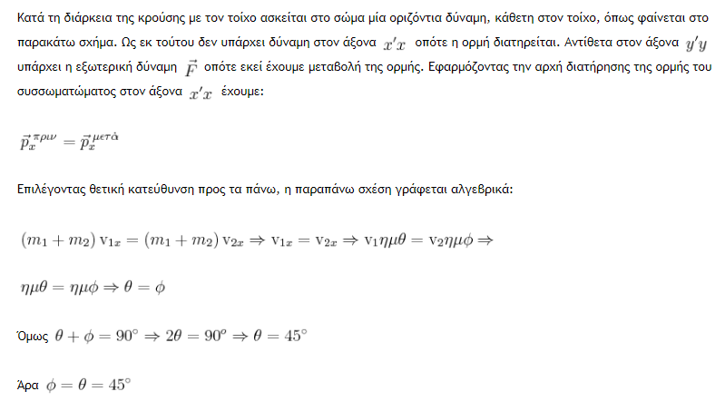
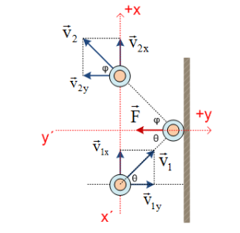

Slide 15


Slide 16
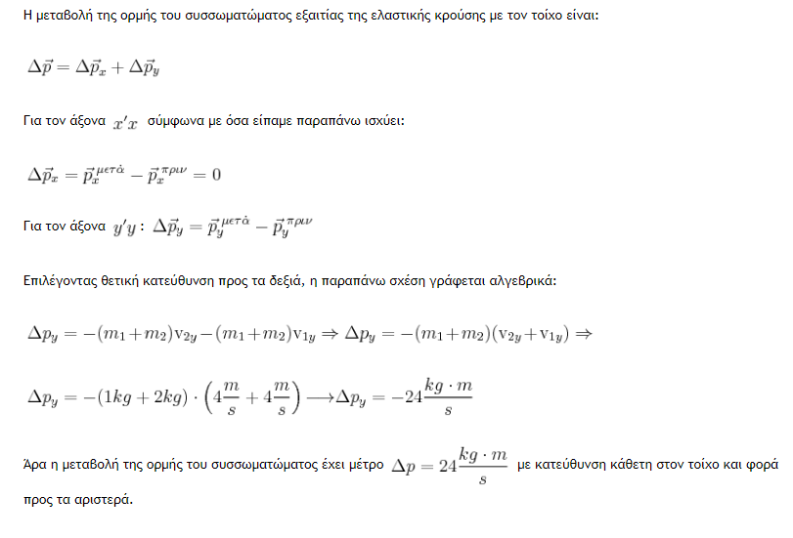

Slide 17
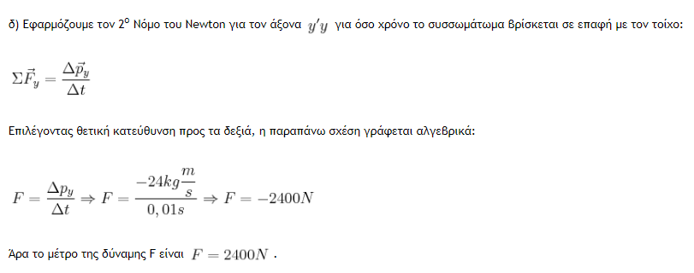

Slide 18
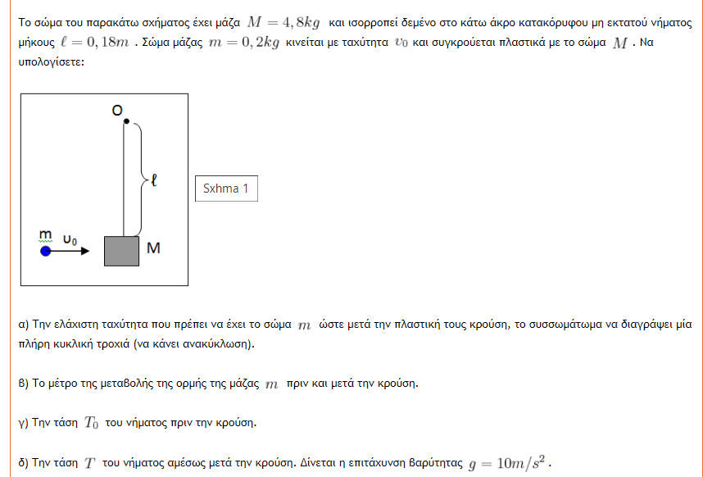
3)

Slide 19
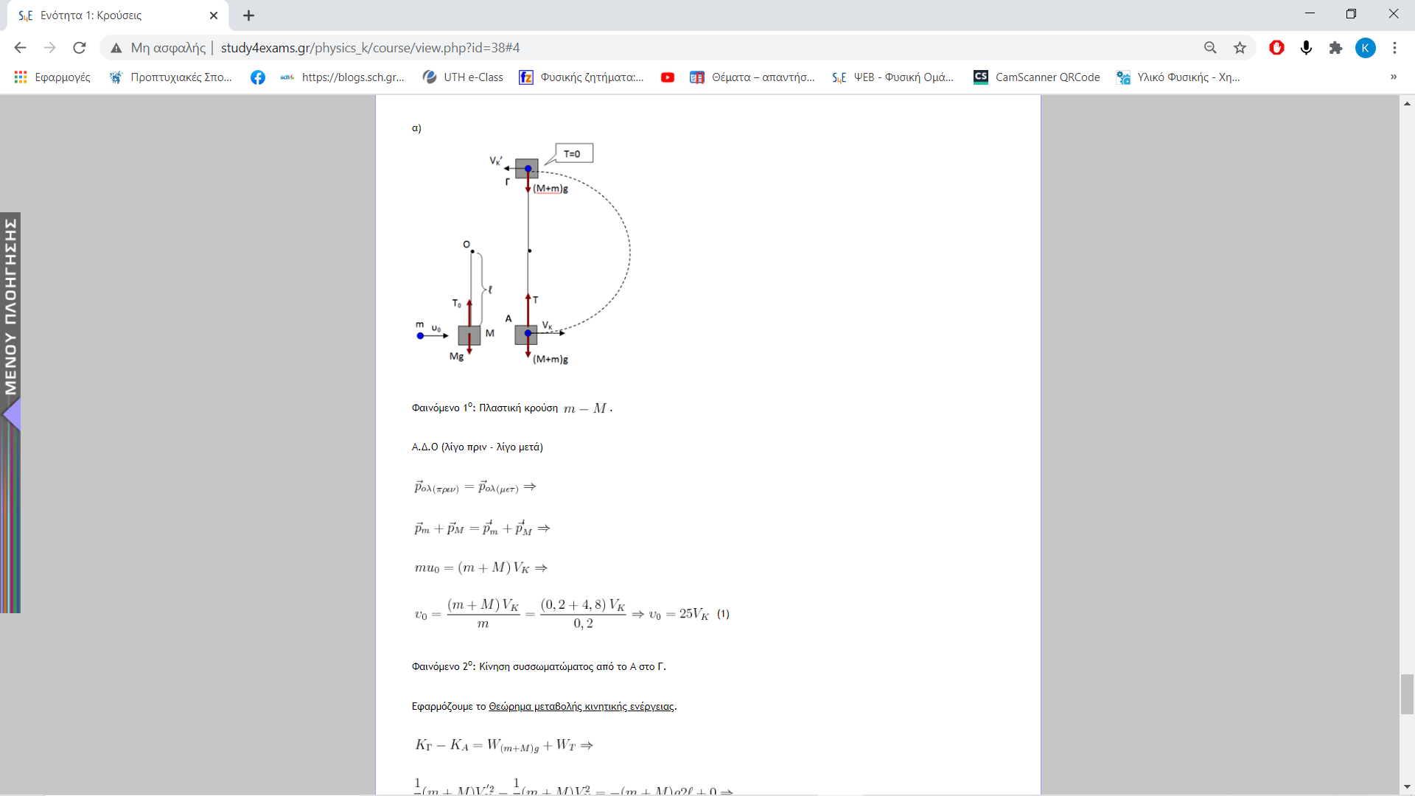
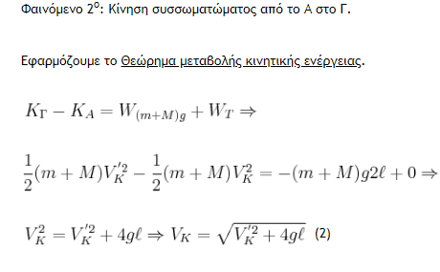

Slide 20
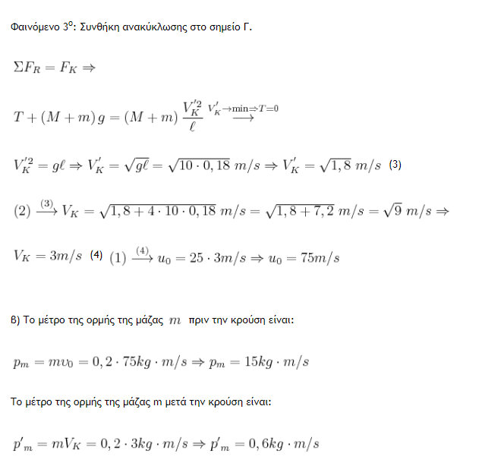

Slide 21
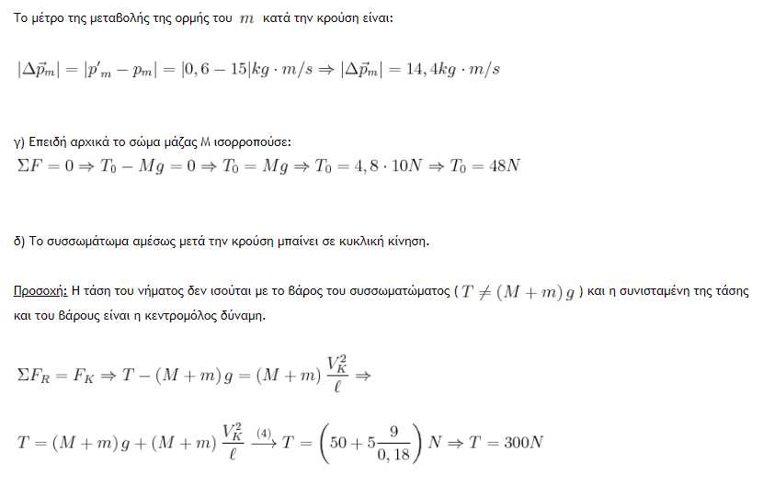

Slide 22
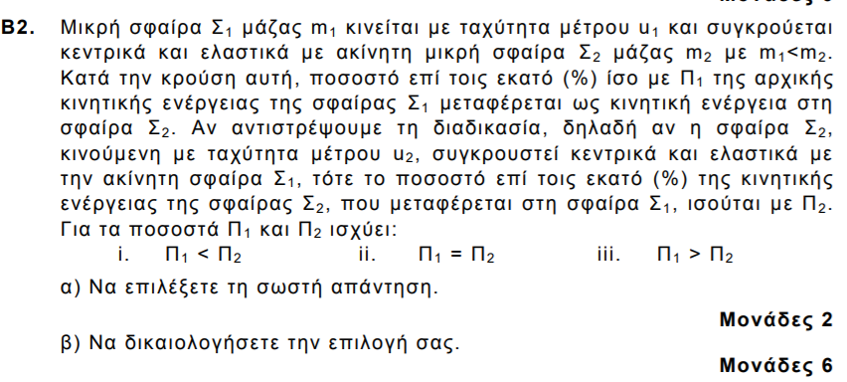

Slide 23
